Slide 1
Развитие певческих навыков у детей дошкольного возраста
Муниципальное дошкольное образовательное учреждение
«Детский сад №193»
Г. Ярославль
Музыкальный руководитель
высшей квалификационной категории
Слепова С.А.

Slide 2
План мероприятия
Актуальность и значение развития певческих способностей детей дошкольного возраста
Этапы обучения дошкольников пению.
Использование вокально-певческих навыков в работе с песенным репертуаром.
Результаты.

Slide 3
«Музыка начинается с пения» Курт Закс «Музыкальное воспитание-это не воспитание музыканта, а прежде всего воспитание человека.» В.А. Сухомлинский
Актуальность

Slide 4
В работе с детьми я руководствуюсь требованиями ФГОС к психолого-педагогическим условиям реализации программы:
Уважение взрослых к человеческому достоинству детей, формирование и поддержка их положительной самооценки, уверенности в собственных возможностях и способностях;
Использование в образовательной деятельности форм и методов работы с детьми, соответствующих их возрастным и индивидуальным особенностям;
Построение образовательной деятельности на основе взаимодействия взрослых с детьми, ориентированного на интересы и возможности каждого ребёнка;
Поддержка инициативы и самостоятельности детей;
Вовлечение семей воспитанников в образовательную деятельность.

Slide 5
Цель:
Формирование детского голосового аппарата, певческих способностей, песенный и исполнительских умений и навыков детей дошкольного возраста
Задачи:
1. Развивать музыкальные способности:
эмоциональную отзывчивость на музыку;
ладовое чувство;
музыкально – слуховые представления
чувство ритма
Формировать основы певческой и общественной культуры: - эстетические эмоции; - интересы, оценки; - вокально-певческие умения и навыки.
Способствовать всестороннему духовному и физическому развитию детей.

Slide 6
Возрастные особенности
слуха и голоса.
Голосовой аппарат хрупкий, нежный;
Гортань в 2-2,5 раза меньше, чем у взрослого, звук очень слабый;
Голосовые связки тонкие, короткие;
Преобладает головной резонатор;
Отсутствует дифференциация между работой мышц, участвующих в процессе дыхания и голосообразования

Slide 7
Певческий диапазон -
объём звуков, который определяется интервалом от самого высокого до самого низкого звука, в пределах которого хорошо звучит голос.
Возрастные особенности певческих диапазонов:
2 – 3 года ми – ля
3 – 4 года ре - ля
4 – 5 лет ре – си
5 – 6 лет ре – си (до2)
6 – 7 лет до –до(ре2)
Детские голоса делятся на:
высокие (ре – си),средние (си – соль), низкие(ля – соль)

Slide 8
Охрана и укрепление детского голоса
Добиваться нормального, естественного тона в разговоре в любых условиях (в помещении, на прогулке);
Беречь голос ребёнка от ненужного напряжения (не петь долго, не повторять бесцельно песню);
Учитывать диапазон детей при подборе певческого репертуара;
Следить чтобы дети не кричали;
Не петь на улице при температуре не ниже 18 градусов выше нуля и влажности выше 46%

Slide 9
Программные задачи
по возрастным группам.
1 младшая группа
Вызвать активность при подпевании и пении, петь по фразам совместно со взрослым. Постепенно приучать ребенка к сольному пению.
2 младшая группа
Способствовать развитию певческих навыков: петь без напряжения в диапазоне ре(ми) – ля(си),в одном темпе со всеми, чисто и ясно произносить слова, передавать характер песни.

Slide 10
Средняя группа
Обучать детей выразительному пению, формировать умение петь протяжно, подвижно, согласованно ( в пределах ре – си первой октавы). Развивать умение брать дыхание между короткими музыкальными фразами. Способствовать стремлению петь мелодию чисто, смягчать концы фраз, четко произносить слова, петь выразительно. Учить петь с музыкальным сопровождением и без него ( с помощью взрослого).

Slide 11
Старшая группа
Формировать певческие навыки, умение петь легким звуком в диапазоне ре – до(2), брать дыхание перед началом песни, между музыкальными фразами. Произносить отчетливо слова, своевременно начинать и заканчивать песню, эмоционально передавать характер мелодии, петь умеренно громко и тихо.
Способствовать навыкам сольного пения, с музыкальным сопровождением и без него. Содействовать проявлению самостоятельности и
способствовать творческому исполнению песен, создавать фонд любимых песен

Slide 12
Подготовительная группа
Совершенствовать певческий голос и вокально – слуховую координацию. Закреплять практические навыки выразительного исполнения песен в пределах от до(1) до ре(2) октавы, брать дыхание и удерживать его до конца фразы, обращать внимание на артикуляцию, дикцию.
Закреплять умение петь самостоятельно,
индивидуально и коллективно, с музыкальным сопровождением и без него.

Slide 13
Этапы работы над формированием певческих навыков
1 этап
Вокальные навыки
Дыхание
2 этап
Хоровые
навыки
Строй (чистота интонирования)
Артикуляция
Дикция
Ансамбль

Slide 14
Певческая установка
Сидеть (стоять) ровно, не сутулиться, корпус и шею не напрягать
Голову держать прямо, не запрокидывая её и не опуская;
Петь естественным голосом, избегая резкого звучания.

Slide 15
Характеристика певческого репертуара
Песня должна отвечать интересам детей
Иметь воспитательную ценность
Быть доступной по исполнительским возможностям (диапазон, особенности мелодии, продолжительность фраз, темп, способ звуковедения, звукоподражания)
Структура песни
Одночастная
Двухчастная(запев, припев)
Куплетная

Slide 16
Этапы работы над песней
1 этап ( 1- 2 занятия)
Ознакомление с песней в
исполнении педагога или в записи.
Методические приёмы: беседа, исполнение песни в целом, пояснение характера, средств музыкальной выразительности.
2 этап (от 3 до 6 занятий)
Разучивание песни, работа над вокально – хоровыми навыками, звукообразованием, дикцией, певческим дыханием, интонированием.
Методические приемы: пояснения, уточнения, метод подражания, жест рукой, прохлопывание ритма, пение по слогам, музыкальным фразам, игровые задания
3 этап( 1 – 2 занятия)
Закрепление, повторение.
Методические приемы: пение по рядам, подгруппам, цепочкой, по ролям, с солистами, без музыкального инструмента, с атрибутами, инсценирование песни, музыкальные загадки( отгадай песню по ритмическому рисунку, пению музыкального инструмента).

Slide 17
Диагностика вокально-хоровых навыков по М.Ю.Картушиной таблица дата диагностирования________________ группа______________
№ п/п | Фамилия,имя ребёнка | Певческий диапазон | Сила звука | Особенности тембра | Точность интони- рования. | Звуко- высотный слух
1.
2.
3.

Slide 18
Диагностика
ГРАФИКИ

Slide 19
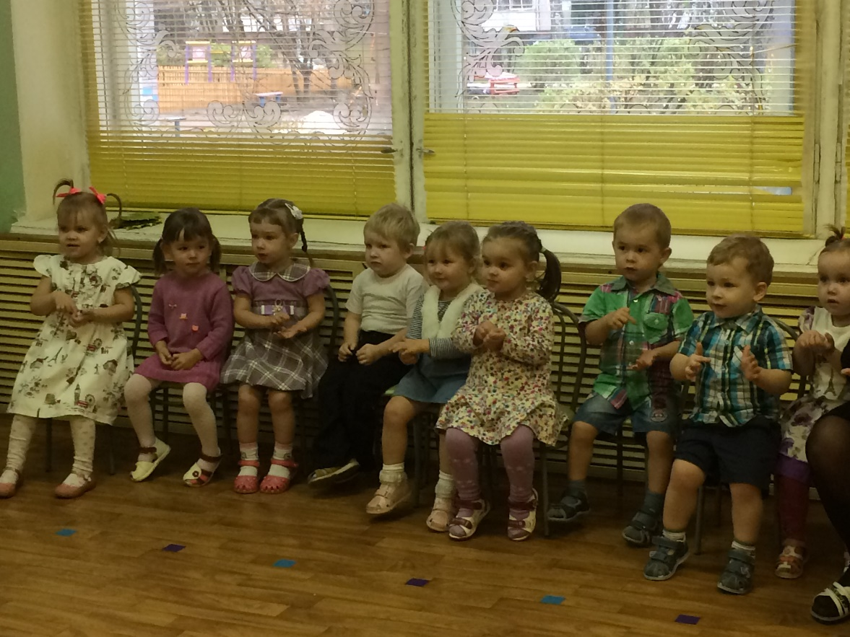
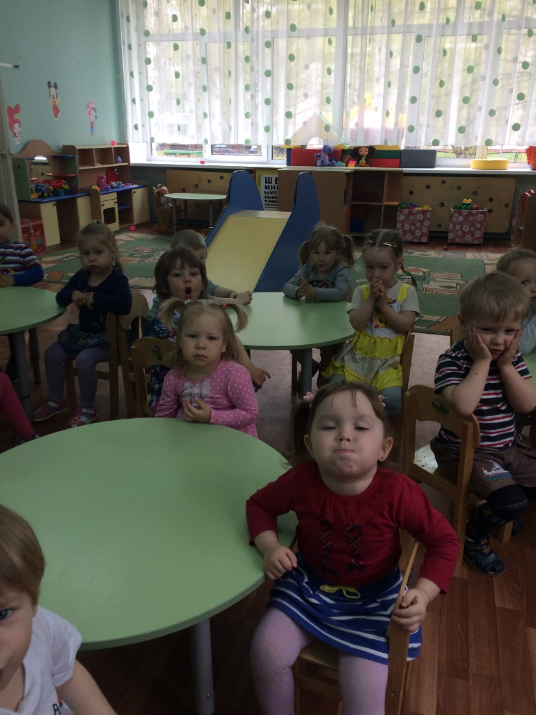

Slide 20
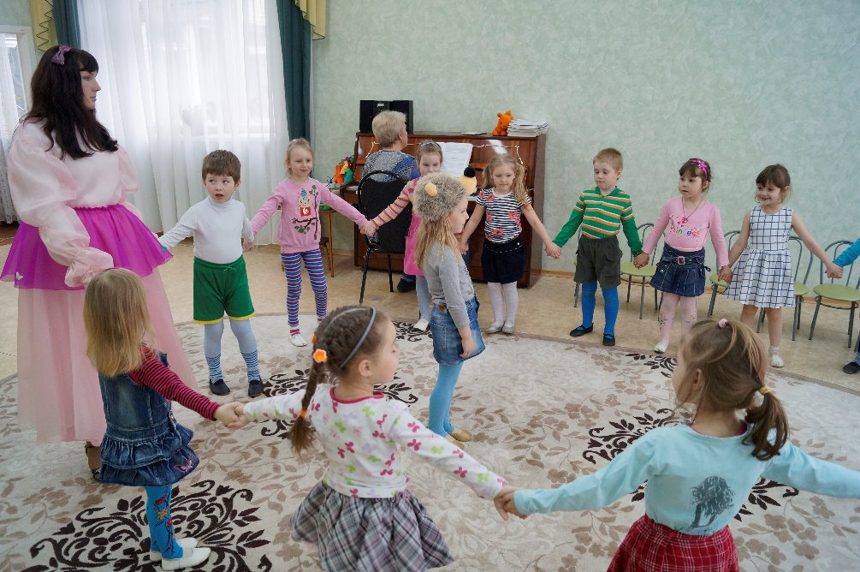
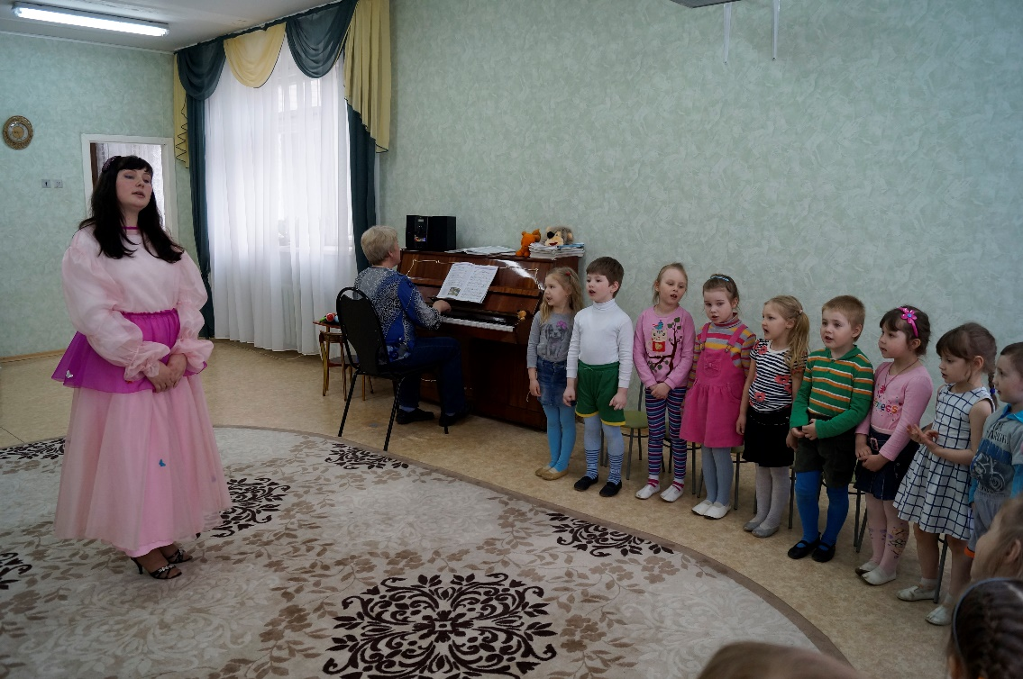
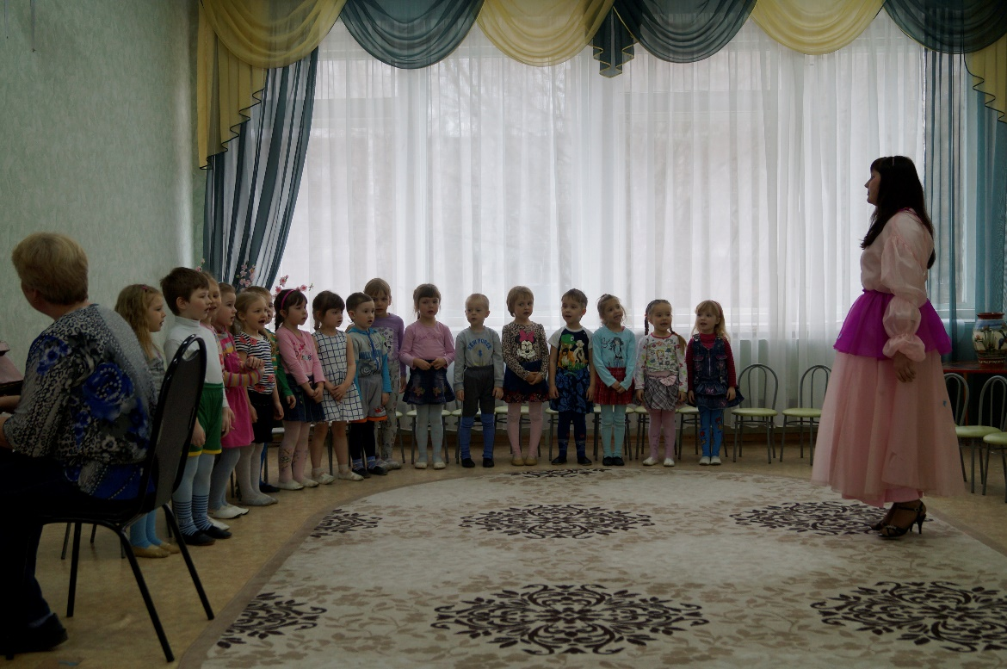
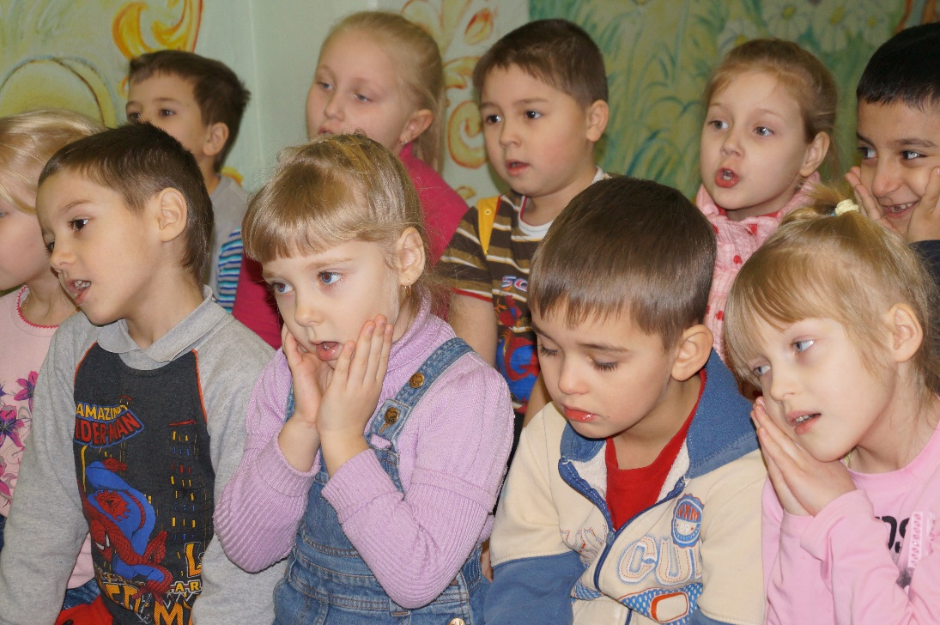

Slide 21
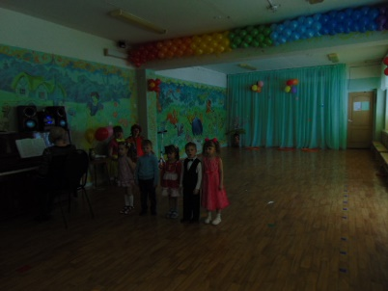
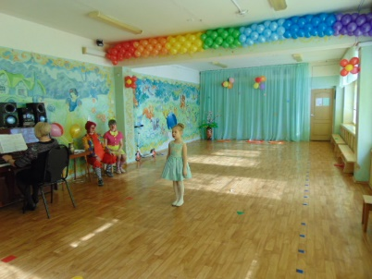
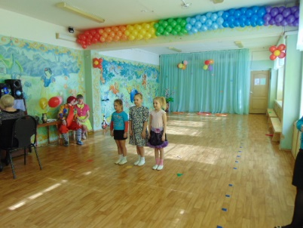

Slide 22
Обучение должно быть увлекательным, лёгким, понятным, интересным и радостным!
Учимся петь играя!!!

Slide 23
«Любите и уважайте великое искусство музыки. Оно откроет Вам целый мир великих чувств, страстей и мыслей. Оно сделает вас духовно богаче, чище совершеннее. Благодаря музыке вы найдёте в себе совершенно новые, неведомые прежде силы. Вы увидите жизнь в новых тонах и красках» Д. Д. Шостакович

Slide 24
Спасибо за внимание

